Slide 1

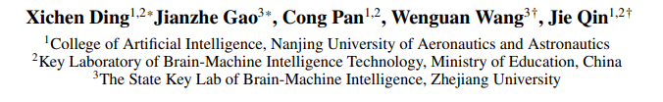
Presentation
History-Enhanced Two-Stage Transformer for Aerial Vision-and-Language Navigation
主讲人：王森 日期：2026.04.29

Slide 2
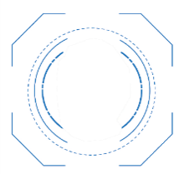
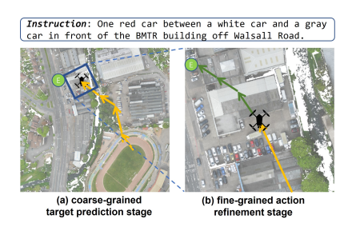
Presentation
1
Introduction
研究背景：
VLN（Vision-Language Navigation）旨在让智能体根据自然语言指令，在视觉环境中完成目标导航。在城市安防与智慧城市治理等应用中，无人机处于开放户外城市环境中，具备 6-DoF 连续运动能力，飞行姿态、视角和轨迹高度动态变化，导航过程更长，且视觉观测与语言目标之间存在更复杂的空间对应关系。相比传统地面 VLN，无人机导航不仅需要理解语言指令中的目标、地标和空间关系，还需要在大尺度城市环境中持续整合当前视觉观测、历史轨迹和全局空间信息，从而完成长距离目标定位与局部动作控制。

Slide 3
Presentation
1
Introduction
目前的挑战：
✓ 任务复杂度更高：
AVLN 面向开放户外城市环境，导航路径更长、目标距离更远、遮挡更多，且无人机视角会随飞行持续变化。仅依靠当前视野或目标文本描述，往往不足以精确定位并到达目标。模型需要同时利用语言目标、地标先验、历史观测和空间记忆，才能在大尺度环境中完成稳定导航。
✓ 全局目标推理与局部动作控制难以兼顾：
现有方法往往偏向单一粒度：局部规划方法擅长根据当前视觉进行细粒度动作调整，但缺乏长程全局目标推理；全局规划方法能够提供粗粒度目标区域估计，但对局部视觉细节和动态调整能力不足。无人机导航需要同时具备“看得远”的全局推理能力和“走得准”的局部控制能力。
历史信息利用不足：
长程 AVLN 中，单帧观测通常无法覆盖目标区域，智能体必须依赖历史轨迹与过去观测来逐步缩小搜索空间。但现有方法对历史信息的建模仍较粗糙，要么只记录访问过的位置，要么依赖语义分割结果构建 top-down map，难以保留细粒度视觉线索，导致模型在长距离导航中容易遗忘关键历史证据或累积错误。

Slide 4
Presentation
1
Introduction
创新点一：提出由粗到细的双阶段导航框架 (HETT)
该框架打破了现有无人机智能体单一粒度架构的局限，将导航任务解耦为两个互补的阶段 。
粗粒度目标预测 ：智能体首先融合空间地标先验与历史上下文，推断出目标的粗略位置，为长距离导航提供高层级的全局方向引导 。
细粒度动作细化：当无人机接近预测区域后，模型通过细粒度的视觉分析和交叉模态注意力机制，输出连续的局部动作（转向角和进度），以适应局部观测并实现精准定位 。
创新点二：设计结构化的历史网格地图
不同于以往严重依赖语义分割模块来构建历史上下文的方法 。该机制将环境划分为大小均匀的网格单元，直接根据空间坐标将无人机的细粒度视觉特征动态聚合到对应的网格中，形成结构化的空间记忆 。这种设计有效克服了语义掩码丢失视觉细节的缺陷，使得无人机在漫长的导航轨迹中能够维持持久且全面的场景感知能力 。
创新点三：CityNav 数据集的高质量人工重标定
针对原 CityNav 数据集中由大型语言模型（LLM）自动生成标注所引入的大量噪声与错误（例如地标缺失、提取错误等）。作者对数据集的标注进行了全面的人工细化与校对，确保了每条指令与地标的准确对应 。这一举措不仅消除了训练数据中的噪声，也为 AVLN 领域提供了一个更具可靠性的评估基准 。

Slide 5
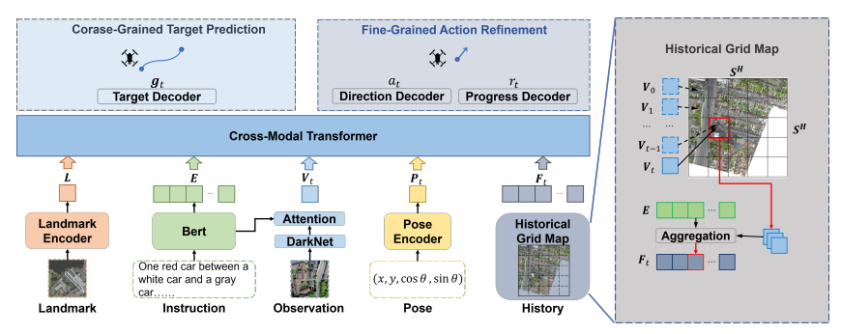
Presentation
1
Introduction
双阶段导航框架：
- 输入信息：指令文本、当前裁剪 RGB 图、当前位姿/方向、landmark map、历史网格记忆。
- 指令编码：指令先经过 BERT/语言编码器，得到语言 token 表示。
- landmark 先验：不是简单“landmark 和 BERT 匹配找到该去哪”，而是根据指令中提到的 landmark，从预定义 CityRefer 地标库里生成 landmark map，然后和语言、历史记忆一起送进 Transformer。
- 粗粒度阶段：模型融合 指令 + landmark map + 历史网格记忆，预测一个全局归一化目标位置/目标网格，也就是大概应该往地图哪个区域走。

Slide 6
Presentation
1
Introduction
双阶段导航框架：
细粒度阶段：接近目标区域后，模型结合当前裁剪 RGB、指令、pose、历史记忆、landmark map，再预测细粒度动作和是否停止。
循环更新：每走一步，都会根据新位姿重新裁剪当前 RGB 图，同时把当前视觉特征写入历史网格图，下一步继续用。
- STOP
- MOVE_FORWARD 5m
- TURN_RIGHT 30°
- TURN_LEFT 30°

Slide 7
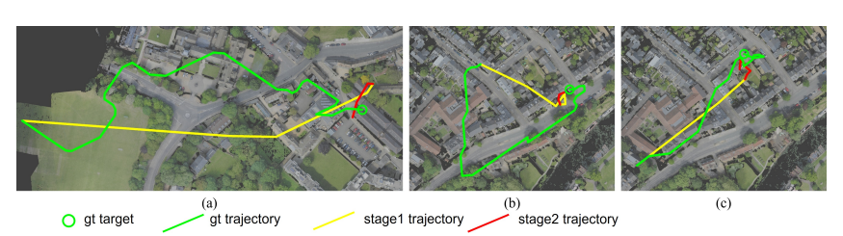
Presentation
2
Method
假设指挥中心给无人机下达了一条指令：“找到停在 Walsall 路 BMTR 大楼前，一辆白色轿车和灰色轿车中间的那辆红色嫌疑车辆。”
HETT 是这样分两步执行任务的：第一阶段：粗粒度目标预测动作： 无人机起飞后，它不会立刻低头去寻找“红车”，而是先进行全局空间推理 。内部计算： 目标解码器 (Target Decoder) 提取了指令中的关键地标特征L（即“BMTR 大楼”的地理轮廓）。结合历史网格地图 和指令语义E，模型推断出：“嫌疑车辆大概率在地图东北方向 800 米处的建筑区”。输出： 输出一个全局目标坐标。实际表现： 无人机朝着该目标区域（BMTR 大楼附近）拉出一条长距离的直线飞行轨迹 。
Notes:
置换矩阵P

Slide 8
Presentation
2
Method
第二阶段：细粒度动作细化触发转变： 当无人机飞抵“BMTR 大楼”附近时，环境变得复杂（有很多车和建筑），单纯依赖全局坐标已经不够了，模型进入精细动作细化阶段 。动作： 无人机开始高度依赖其当前的俯视 RGB-D 摄像头视野 。内部计算： 跨模态注意力机制将指令中的局部细节（“白色和灰色轿车中间的红车”）与当前捕捉到的细粒度视觉特征强力对齐 。输出： 方向解码器 输出精确的转向角（例如：“向左偏航 15 度”以修正偏离路线）；同时，进度解码器输出任务进度。实际表现： 此时无人机的飞行轨迹变得蜿蜒曲折，它在进行不断的局部航向微调 。当它精准悬停在那辆红车正上方，且预测的进度达到预设阈值时，智能体判定任务完成，下达停止动作
Notes:
置换矩阵P

Slide 9




Presentation
2
Method
历史网格：
步骤一：在每一个时间步，无人机不仅提取当前的细粒度视觉特征，还会记录它当前的空间坐标。它把这个新的“视觉-坐标”对加入到历史地图 中：
步骤二：按空间坐标分配到网格，接着，系统会根据每个视觉特征的空间坐标，把它们丢进对应的网格 Cell里：
步骤三：计算指令相关性权重并不是档案盒里的所有照片都有用（有些可能是无意义的草地）。模型利用文本指令的特征嵌入与这个格子里的所有视觉特征计算注意力权重：
步骤四：特征加权聚合 (Equation 11)最后，根据上一步算出的权重，把这个格子里的所有特征进行加权求和（Weighted Sum）：对所有网格都做这个操作后，就得到了一个完整的、结构化的空间记忆张量。
Notes:
置换矩阵P

Slide 10


Presentation
2
Method
损失函数：
1. 粗粒度目标预测损失 (Coarse-Grained Target Prediction Loss)
对于第一阶段“看大方向”，模型预测出一个归一化的全局目标坐标 。作者直接使用均方误差（MSE）让它逼近真实的 Ground-Truth 目标位置：
2. 细粒度动作与进度损失 (Action and Progress Loss)
对于第二阶段“微操对准”，模型需要输出每一步的具体转向角和当前任务的完成进度。这两部分同样使用各自的 Ground-Truth来构造损失函数：
Notes:
置换矩阵P

Slide 11
Presentation
3
Experiments
实验目的：
使用 CityNav 及人工修正后的 Refined CityNav 数据集进行实验。该数据集包含约 32K 条自然语言目标描述与人工示范轨迹，目标对象包括建筑、车辆等城市实体。
实验设置：
采用 Navigation Error（NE）、Success Rate（SR）、Oracle Success Rate（OSR） 和 Success weighted by Path Length（SPL） 四个指标评估模型性能。
训练配置为：使用 PyTorch 实现，模型在 4 张 24GB RTX A5000 GPU 上训练 20 epochs，batch size 设置为 2，学习率为 1e-4，优化器采用 AdamW。Historical Grid Map 的网格大小设置为 5×5。
测试了以下模型：
传统 VLN 基线模型：Seq2Seq、CMA。
无人机视觉语言导航模型：AerialVLN、MGP。
本文方法：HETT，以及在人工修正数据集上训练和评估的 HETT*。其中 HETT* 使用 refined CityNav annotation，以验证数据集标注质量对模型性能的影响

Slide 12
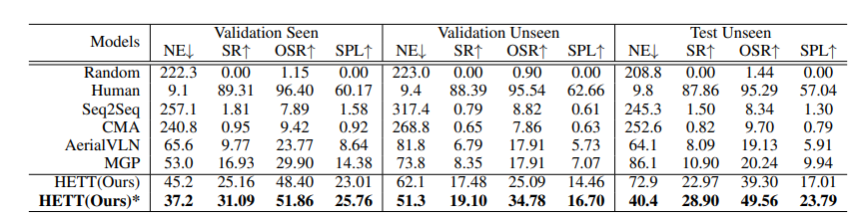
Presentation
3
Experiments
实验结果：
1. 成功率 (SR) 全面跃升：相比最强基线 MGP，HETT 在可见验证、未见验证及未见测试集上的 SR 分别大幅提升 8.23%、9.13% 和 12.07%。
2. 未见场景 (Test-Unseen) 泛化极强：面对陌生街区，导航误差 (NE) 锐减 13.2 米，OSR 和 SPL 分别提升 19.06% 和 7.07%，实现“找得准、飞得高效”。
3. 数据集重标定增益显著 (HETT)*：使用人工清洗去噪的数据后，各数据划分额外获得 5.93%、1.62% 和 5.93% 的 SR 提升，验证了高质量地标关联的基石作用与模型潜力。

Slide 13
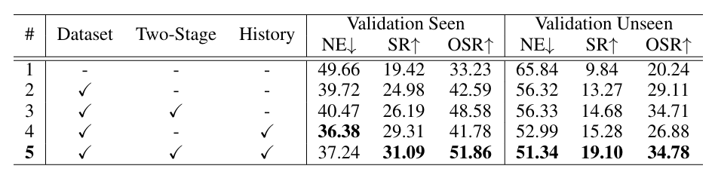
Presentation
3
Experiments
消融实验结果：
1. 数据集重标定：
在使用人工清洗的精细化数据集后，模型在可见与未见验证集上的成功率 (SR) 瞬间从 19.42% 和 9.84% 跃升至 24.98% 和 13.27%。证明高质量的数据是长程导航的地基。
2. 历史网格地图：
在加入历史网格地图 (Historical Grid Map) 后，可见集 SR 飙升至 29.31%。这证明了在长航时大尺度飞行中，“持久的空间记忆”是抗干扰的关键。
3. 双阶段策略：
当双阶段与历史记忆结合（即完全体 HETT），模型达到了性能巅峰，成功率分别锁死在 31.09% 和 19.10%。

Slide 14
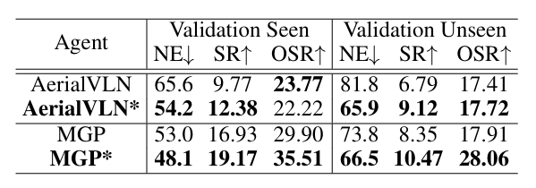
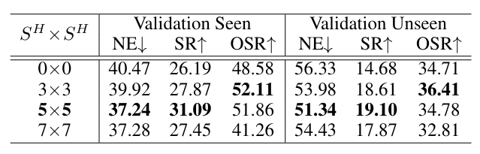
Presentation
3
Experiments
消融实验结果:
数据集重标定的验证
标注去噪惠及所有基线：在人工清洗的精细化数据集上，此前的基线模型（如 AerialVLN 和 MGP）性能均获提升。未见场景稳步上涨：在 Validation Unseen 集上，AerialVLN 的成功率从 6.79% 升至 9.12%，MGP 从 8.35% 升至 10.47%。证明高质量的实体-地标对齐是 AVLN 任务的通用基石。
历史网格地图尺寸
无记忆 vs 有记忆 ：不使用网格记忆时，模型未见场景 SR 仅为 14.68%；引入后性能全面跨越。
当网格划分为5X5时，模型达到性能巅峰（未见场景 SR 达 19.10%）。过犹不及 (7X7的特征干扰)：网格过度细化（7X7）会导致未见场景 SR 回落至 17.87%，证明过细的网格会引入过多的特征噪声，干扰模型提取判别性线索。

Slide 15
Presentation
4
Conclusion
结论
在本研究中，我们提出了历史增强双阶段 Transformer（History-Enhanced Two-Stage Transformer, HETT）框架 ——这是一个全新的导航范式，旨在解决空中视觉-语言导航（AVLN）中全局环境推理与局部场景理解难以兼顾的问题 。为支撑此项研究，我们将导航过程解耦为“由粗到细”的两个阶段：粗粒度目标预测与细粒度动作细化 。我们进一步设计了历史网格地图（Historical Grid Map），通过在导航过程中维护结构化的环境记忆，显著提升了智能体的空间感知能力 。此外，我们还对 CityNav 数据集的标注进行了全面的人工清洗与重标定，为 AVLN 领域提供了一个更可靠的评估基准 。广泛的实验充分证明了 HETT 框架及其各组件的有效性与更精准的导航表现 。
局限性
本研究仍存在若干局限性，值得进一步探索。一方面，HETT 框架当前的导航机制仍然高度依赖预定义的先验信息（例如指令中引用的预定义地标轮廓）。在真实世界的复杂未知城市环境中，获取完美且全面的预定义地理信息往往面临挑战，这在一定程度上限制了模型在完全陌生环境下的泛化能力。另一方面，如何摆脱对静态先验特征的依赖，是构建真正高度自主的语言驱动型无人机系统的关键挑战。在未来的研究中，我们计划探索在线环境建图技术 ，使无人机能够在动态飞行中实时构建环境认知，从而进一步增强导航系统在开放、无结构化环境下的鲁棒性与适应性 。

Slide 16
Presentation
Thanks!

